Slide 1
第二十五讲
事件（消息）驱动的程序设计

Slide 2
主要内容
Windows简介
事件驱动的程序结构
基于Windows API的事件驱动程序设计（过程式）
基于MFC的事件驱动程序设计（面向对象）

Slide 3
Windows简介
Windows是一种基于图形界面的多任务操作系统。
  系统中可以同时运行多个应用程序。
  每个应用程序通过各自的“窗口”与用户进行交互。
  用户通过鼠标的单击/双击/拖放、菜单选择以及键盘输入来进行操作。
Windows的功能以两种方式提供：
  工具（应用程序）：资源管理器、记事本、画图、......，供用户（人）使用。
  函数库：作为Windows的应用程序接口（API），以C语言函数形式提供（在windows.h等头文件中申明），供应用程序使用。

Slide 4
Windows应用程序的类型
单文档应用
  只能对一个文档的数据进行操作。
  必须首先结束当前文档的所有操作之后，才能进行下一个文档的操作。
多文档应用
  同时可以对多个文档的数据进行操作。
  不必等到一个文档的所有操作结束，就可以对其它文档进行操作，对不同文档的操作是在不同的子窗口中进行的。
对话框应用
  以对话框的形式操作一个文档数据。
  对文档数据的操作以各种“控件”来实现。
  程序以按<确定>或<取消>等按钮来结束。

Slide 5
事件驱动的程序结构
Windows应用程序采用的是一种基于事件（消息）驱动的交互式流程控制结构：
  程序的任何一个动作都是由某个事件激发的。
  事件可以是用户的键盘、鼠标、菜单等操作。
每个事件都会向应用程序发送一些消息，例如：
  WM_KEYDOWN/WM_KEYUP（键盘按键）
  WM_CHAR（字符）
  WM_LBUTTONDOWN/WM_LBUTTONUP/WM_LBUTTONDBLCLK/WM_MOUSEMOVE （鼠标按键）
  WM_COMMAND（菜单）
  WM_PAINT（窗口内容刷新）
  WM_TIMER（定时器消息）
  ......

Slide 6
每个应用程序都有一个消息队列。
  系统会把属于各个应用程序的消息放入各自的消息队列。
大部分的消息都关联到某个窗口。
  每个窗口都有一个消息处理函数。
应用程序不断地从自己的消息队列中获取消息并调用相应窗口的消息处理函数来处理获得的消息。
  这个“取消息-处理消息”的过程构成了消息循环。
  当取到某个特定消息（如：WM_QUIT）后，消息循环结束。

Slide 7
消息队列：
消息
主程序：
//初始化
......
  //进入消息循环
while (取消息)
{ ......
处理消息
}
消息处理函数：
......
  注意：每个消息的处理时间不宜太长，
  否则会造成程序“假死”现象
  （程序不响应其它消息）。

Slide 8
基于Windows API的事件驱动程序设计
（过程式）
每个应用程序都必须提供一个主函数WinMain，其主要功能是：
  注册窗口类（窗口的基本信息）：
    窗口类信息包括：窗口类的名字、窗口的基本风格、消息处理函数、图标、光标、背景颜色以及菜单等。
    每类窗口（不是每个窗口）都需要注册。
  创建应用程序的主窗口（其它窗口等到需要时再创建）。
  进入消息循环，直到接收到WM_QUIT消息时，消息循环结束。

Slide 9
消息队列：
WinMain(...)
{ //注册窗口类
RegisterClass(...);
  //创建主窗口
  CreateWindow(...);
  //进入消息循环
while (GetMessage(...))
{ ......
DispatchMessage(...);
}
}
消息
(Windows)
消息处理函数：
WindowProc(...,message,...)
{ switch(message)
{ case ...:
case ...:
......
}
}

Slide 10
//Windows应用程序的主函数
#include <windows.h> //Windows所提供的API声明文件。
int APIENTRY WinMain(HINSTANCE hInstance, //本实例标识（Handle）
HINSTANCE hPrevInstance, //上一个实例标识
LPSTR lpCmdLine, //命令行参数
int nCmdShow ) //主窗口显示方式
{ //注册窗口类（下面是个示意，函数参数实际为一个结构WNDCLASS）
RegisterClass(..., WindowProc, "my_window_class"); //示意
......
//创建并显示主窗口
HWND hWnd;
hWnd=CreateWindow("my_window_class",…,x,y,width,height,...);
ShowWindow(hWnd, nCmdShow);
......
//消息循环，直到接收到WM_QUIT消息
while (GetMessage(&msg, NULL, 0, 0)) //从消息队列中取消息。
{ ......
DispatchMessage(&msg); //把消息发送到程序相应的窗口。
}
return msg.wParam;
}

Slide 11
//窗口的消息处理函数
LRESULT CALLBACK WindowProc(HWND hWnd, //窗口标识
UINT message, //消息标识
WPARAM wParam, //消息的参数1
LPARAM lParam ) //消息的参数2
{ switch (message)
{ case WM_KEYDOWN:
...wParam... //wParam为按键在键盘上的位置（扫描码）
......
case WM_CHAR: //字符键消息
...wParam... //wParam是按键字符的编码
......
case WM_COMMAND: //菜单消息
switch (wParam) //wParam是菜单项的标识
{ case ID_FILE_OPEN:
......
case ID_START_TIMER:
SetTimer(hWnd,1,1000,NULL);
......
......
}
......

Slide 12
case WM_LBUTTONDOWN: //鼠标左键按下消息
...lParam... //lParam为鼠标在窗口中的位置
......
case WM_PAINT: //窗口刷新消息
......
case WM_TIMER: //定时器消息
......
case WM_CLOSE: //请求关闭窗口消息
DestroyWindow(hWnd); //撤销窗口
break;
case WM_DESTROY: //窗口被关闭消息
PostQuitMessage(0); //往本应用的消息队列中放入WM_QUIT
break;
default: //由系统进行默认的消息处理
return DefWindowProc(hWnd,message,wParam, lParam);
}
return 0;
}

Slide 13
消息处理函数应是可再入的
消息处理函数中还可以自己生成新的消息，方式有两种：
  PostMesaage（消息放入消息队列）
  SendMessage（直接调用消息处理函数）
SendMessage可能导致消息处理函数的一次执行还未结束，另一次执行就开始的现象，这可能会引起数据的不一致错误！
因此，消息处理函数应该是一个可再入（可重入）函数（reentrant function）：
  函数需要的数据要通过参数来传递。
  函数不能有static存储类的局部变量。
  在函数中访问全局变量也可能导致函数不可再入。

Slide 14
资源（Resource）
每个Windows应用程序，除了程序代码外，还包含一些资源描述：
  菜单：菜单ID、菜单项ID/显示文字。
  对话框：对话框ID和尺寸；对话框中各个控件的ID、类型、尺寸与位置等。
  ......
资源描述有规定的格式，存储在相应的资源文件（.rc）中，经编译后将作为Windows应用程序的一部分被链接到应用程序的目标文件中。
资源可以用VC++的资源编辑器来进行可视化编辑。

Slide 15
基于MFC的事件驱动程序设计
（面向对象）
基于Windows API的事件驱动程序设计是一种基于过程抽象的程序设计范式。
通过调用API函数编写程序的粒度太细、太繁琐，开发效率不高。
如何以更大粒度的程序元素（如，对象）来开发事件驱动的应用程序？

Slide 16
Windows应用程序中的对象
窗口对象
  显示程序的处理数据。
  处理Windows的消息、实现与用户的交互。
  窗口对象之间可以存在聚集关系。
文档对象
  管理在各个窗口中显示和处理的数据。
  文档对象与窗口对象之间可以存在关联关系。
应用程序对象
  管理属于它的窗口对象和文档对象。
  实现消息循环。
  它与窗口对象及文档对象之间构成了聚集关系。
......

Slide 17
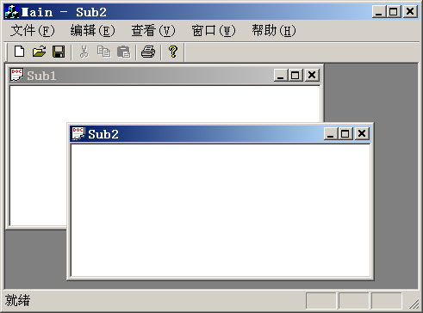
窗口对象：
文档对象：
  注册窗口类
  创建主窗口
  消息循环
应用程序对象：

Slide 18
对于每一个Windows应用
  应用程序对象和主窗口对象只有一个
  子窗口对象和文档对象则可以有多个，它们在程序运行的不同时刻创建。
例如，对于一个多文档的Windows应用程序，
  在程序开始运行时，首先创建应用程序对象；
  由应用程序对象来创建主窗口对象；
  在程序运行过程中，用户选择主窗口菜单项“文件|打开”，创建一个文档对象以及相应的子窗口对象。

Slide 19
Microsoft Foundation Class library
（MFC，微软基础类库）
如何为上述的对象设计类？
MFC是微软公司提供的支持以面向对象范式进行Windows应用程序开发的一个基础类库（Microsoft Foundation Class library）。
  MFC提供了一些类来描述应用中对象的基本功能，应用程序可以通过继承这些类来实现各自的特殊功能。
  MFC还提供了对基于“文档－视”结构应用框架的支持。

Slide 20
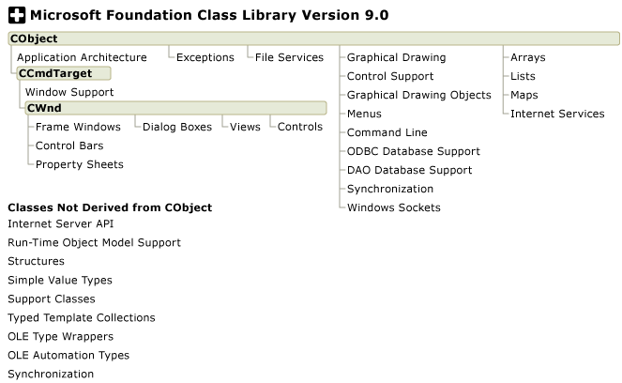
（能处理Windows消息的类）

Slide 21
MFC提供的主要类
基本窗口类（CWnd）
  实现窗口的基本功能：
    一般的消息处理、窗口大小和位置管理、菜单管理、坐标系管理、滚动条管理、剪贴板管理、窗口状态管理、窗口间位置关系管理，等等。
  是其它窗口类的基类。
框架窗口类
  提供对标题栏、菜单栏、工具栏、状态栏以及属于它的子窗口的管理功能。
  CFrameWnd：提供了单文档应用主窗口的基本功能
  CMDIFrameWnd：提供了多文档应用主窗口的基本功能
  CMDIChildWnd：提供了多文档应用子窗口的基本功能

Slide 22
视类（CView）
  实现程序数据的显示功能以及操作数据时与用户的交互功能。
  视窗口（简称视）位于单文档应用主窗口（CFrameWnd）和多文档应用子窗口（CMDIChildWnd）的客户区（可显示区）。
文档类（CDocument）
  对程序要处理的数据进行管理，包括磁盘文件输入/输出。
  一个CDocument类的对象至少要对应一个CView类的对象。
应用类（CWinApp）
  提供了对Windows应用程序的各部分进行组合和管理的功能，其中包括实现消息循环等。

Slide 23
CMDIFrameWnd
CMDIChildWnd
CView
CDocument
CWinApp
  注册窗口类
  创建主窗口
  消息循环

Slide 24
对话框类（CDialog）
  CDialog类封装了对话框的基本功能，它是所有对话框类的基类。
绘图类
  实现图形绘制的基本功能。包括：CDC、CPen、CFont、CBrush等。
文件输入/输出类
  CFile类：实现了基于字节流的文件I/O。
  CArchive类：实现了对基本数据类型以及MFC中从CObject继承的类对象的文件I/O。
常用数据类型类
  CPoint、CRect、CSize、CString、CArray、CList、CMap、...
......

Slide 25
应用向导（Application Wizard）
VC++提供了一个应用程序向导，可用来为应用程序建立一些必要的初始代码。（通过菜单“文件|新建|项目”来启动）
对于一个基于MFC的多文档应用程序，应用向导会自动建立5个类，并分别为这些类写了一些必要的代码：（假设应用的名字为：My）
  CMyApp：CWinApp的派生类
  CMainFrame：CMDIFrameWnd的派生类
  CChildFrame： CMDIChildWnd的派生类
  CMyView：CView的派生类
  CMyDoc：CDocument的派生类

Slide 26
在应用向导建立的应用程序中有一个CMyApp类的全局对象theApp，它在WinMain执行之前创建。
为了体现“纯”面向对象特性，在应用向导建立的应用程序中隐藏了主函数WinMain。在隐藏的WinMain中，
  首先调用theApp的成员函数InitInstance对应用程序进行初始化；
  然后去调用theApp的成员函数Run进入消息循环；
  消息循环结束之后，将会调用theApp的成员函数ExitInstance进行程序结束前的一些处理。

Slide 27
在应用向导建立的应用程序中对消息处理函数进行了结构化处理：
  通过“消息映射”机制把Windows消息与相应类的成员函数关联起来。
  各个消息的处理分别由相应类的一个成员函数来实现。

Slide 28
类向导（Class Wizard）
类向导用于：
  为应用程序中从MFC派生的类增加/删除成员：
    消息处理成员函数（菜单、键盘、鼠标等）
    基类中可重定义的成员函数
    新定义数据成员（成员变量）
    对话框类中与各个“控件”所对应的数据成员
    ......
  为应用程序增加/删除从MFC派生的类。

